Slide 1
컴퓨터그래픽스 발표
교수 : 김민수 교수님
학과 : 컴퓨터공학과
학번 : 2012211529
이름 : 윤해수

Slide 2
목 차
1. 스프라이트 아틀라스란?
2. 스프라이트 아틀라스의 통합된 설정
3. 배리언트란?
4. 스프라이트 아틀라스 생성 방법
5. 프로퍼티
6. 늦은 바인딩

Slide 3
1. 스프라이트 아틀라스란?
스프라이트 아틀라스는 에셋임.
에셋은 Unity 에디터 메뉴의 옵션으로 생성되며, 프로젝트 폴더에 보관됨.
에셋은 개발에 필요한 각종 참고 자료나 어느 정도 프로토타입 이상 완성된 작업물 등을 칭한다.

Slide 4
2. 스프라이트 아틀라스의 통합된 설정
스프라이트 아틀라스 에셋은 팩한 텍스처에 여러 텍스처를 제공함.
아틀라스에 팩한 스트라이프의 텍스처 설정과는 상관없이 아틀라스 텍스처 결과는 아틀라스 에셋의 설정만을 사용함
스프라이트 아틀라스 에셋에는 런타임 중 엑세스 가능한 런타임 표현이 있음.

Slide 5
3. 배리언트란?
다른 스프라이트 아틀라스 에셋을 생성하고 프로젝트에 이미 있는 스프라이트 아틀라스의 배리언트로 선언할 수 있음.
그 후엔 마스터 아틀라스 텍스처를 복제하여 멀티플라이어에 따라 크기를 조절함.
스프라이트 패커는 기본적으로 비활성화되어 있으나, Unity 에디터 설정을 통해서 변경할 수 있음.

Slide 6
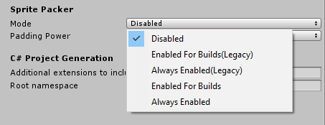
3. 배리언트란?

Slide 7
4. 스프라이트 아틀라스 생성 방법
스프라이트 아틀라스는 Unity 프로젝트의 에셋 타입임.
프로젝트 뷰에서 생성하고 사용할 수 있음.
스프라이트 아틀라스를 생성하려면 메인 메뉴 – Asset – Create – Sprite Atlas 선택함.

Slide 8
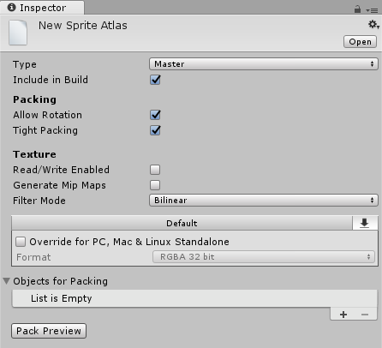
4. 스트라이프 아틀라스 생성 방법

Slide 9
5. 프로퍼티
프로퍼티 | 기능
Type | 아틀라스의 타입을 Master나 Varient로 설정함.
Include in Build | 아틀라스 에셋을 언제나 빌드에 포함함.
Allow Rotation | 스프라이트를 패킹할 때 회전이 가능하도록 함.
Tight Packing | 비직사각형 패킹
Read / Write Enabled | 텍스처 데이터를 스크립트에서 읽고 쓰려면 이 설정을 true로 설정함. 반대로 읽고 쓰지 못하게 하려면 false로 설정함.
Generate Mip Maps | 텍스처가 화면에서 매우 작을 때 사용되는 텍스처의 더 작은 버전. 밉맵 생성을 활성화하려면 이 옵션을 선택함.
Filter Mode | 텍스처 필터 방법을 선택함
Platform-Specific-Overrides Panel | 플랫폼 특정 오버라이드 패널을 이용해 기본 옵션을 설정함.(기본값 사용) 패널 상단의 버튼을 사용해 특정 플랫폼용으로 오버라이드함
Objects for Packing | 아틀라스 팩에 포함될 오브젝트. 폴더, 텍스처, 또는 개별 스트라이프를 추가할 수 있음.

Slide 10
6. 늦은 바인딩
스프라이트는 런타임에 어떤 아틀라스 참조도 없이 패킹된 상태로 시작할 수 있으며, 아틀라스가 바인드될 때까지 공백으로 보임.
예를 들어 에셋 번들이 웹에서 다운로드됐을 때처럼 시작 중에 아틀라스 소스를 사용할 수 없는 경우 늦은 바인딩을 사용할 수 있음.
콜벡을 사용한 늦은 바인딩도 있는데, 이것은 스프라이트가 스프라이트 아틀라스에 패킹되어 있지만, 기본적으로 바운딩을 하지 않은 경우에는 스프라이트가 씬에 보이지 않음.

